Slide 1

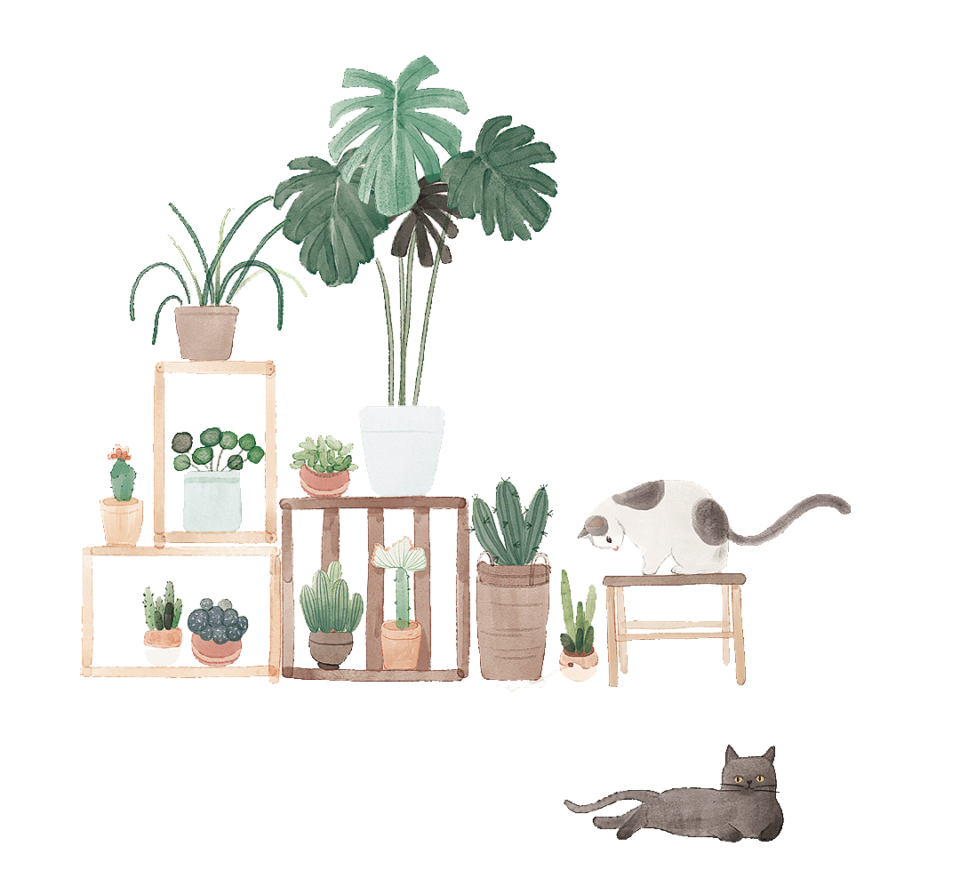
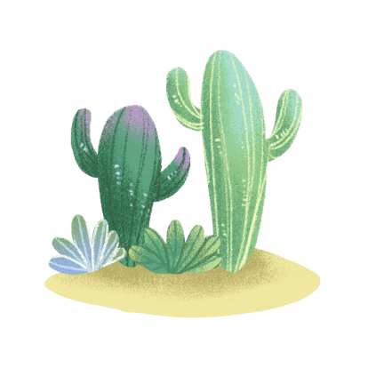
BÀI 47
oc ôc uc ưc

Slide 2
01
NHẬN BIẾT

Slide 3

oc
ôc
Ở góc vườn, cạnh gốc cau, khóm cúc nở hoa vàng rực.
uc
ưc

Slide 4
02
ĐỌC

Slide 5
02
Đọc
oc
ôc
uc
ưc
g
oc
góc
oc

Slide 6
02
Đọc
học
sóc
cốc
lộc
chục
cúc
đức
mực

Slide 7
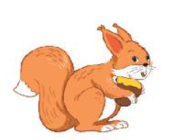

02
Đọc
con sóc
cái cốc
oc
ôc

Slide 8
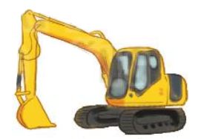
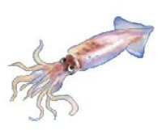
02
Đọc
máy xúc
con mực
uc
ưc

Slide 9
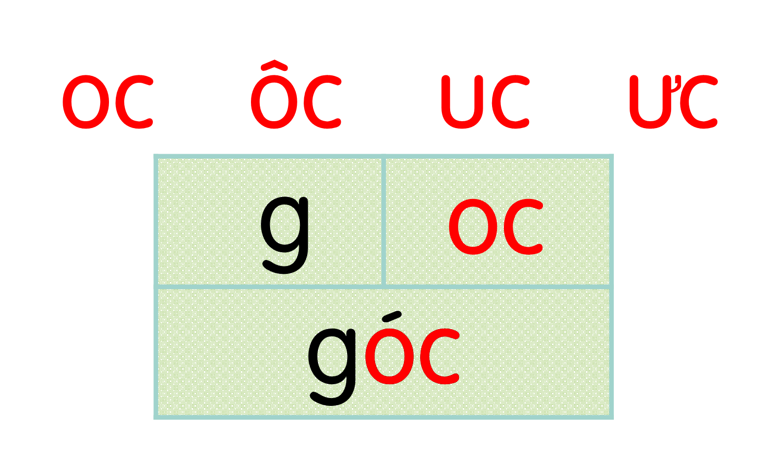
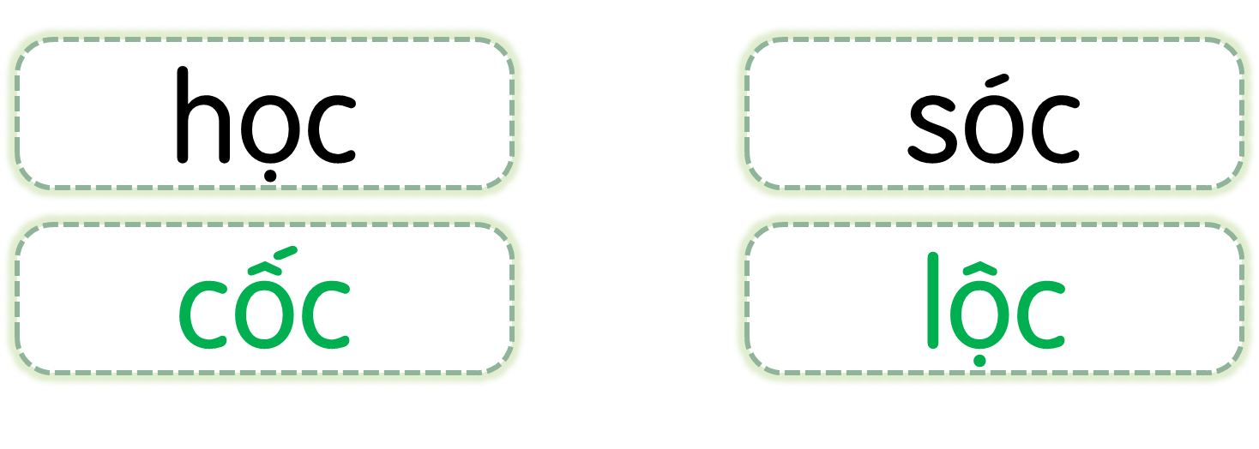
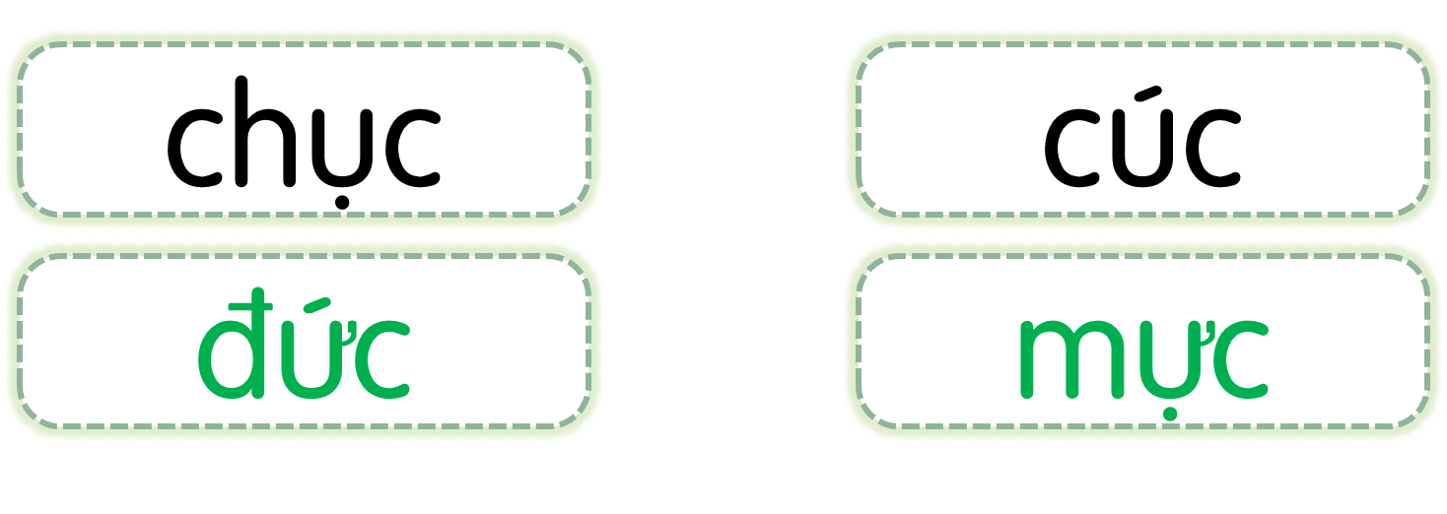
02
Đọc

Slide 10
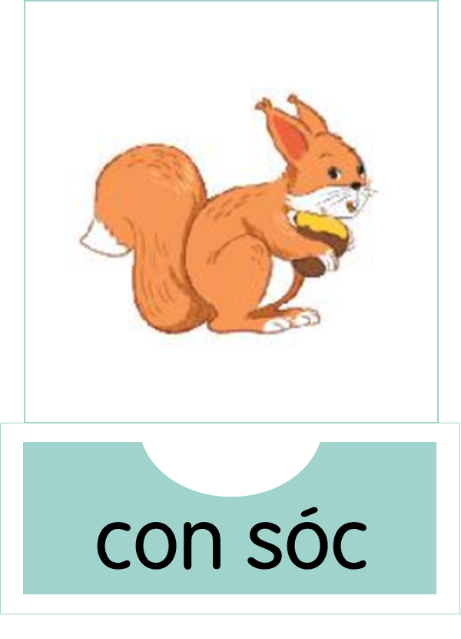
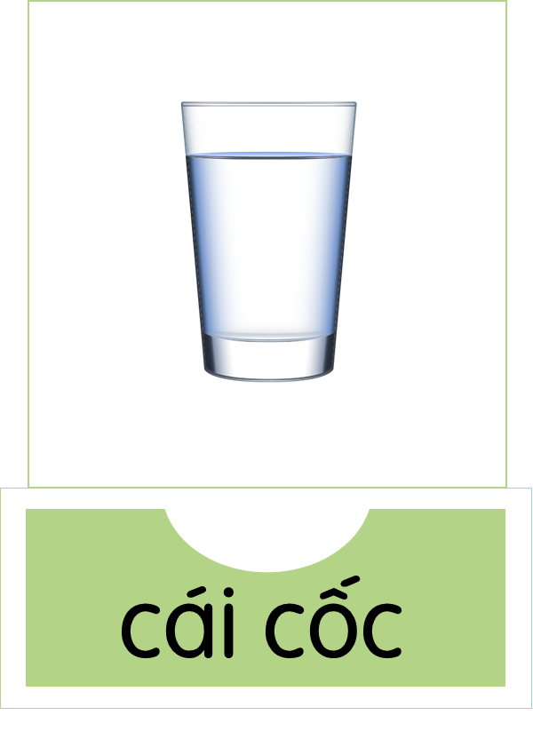
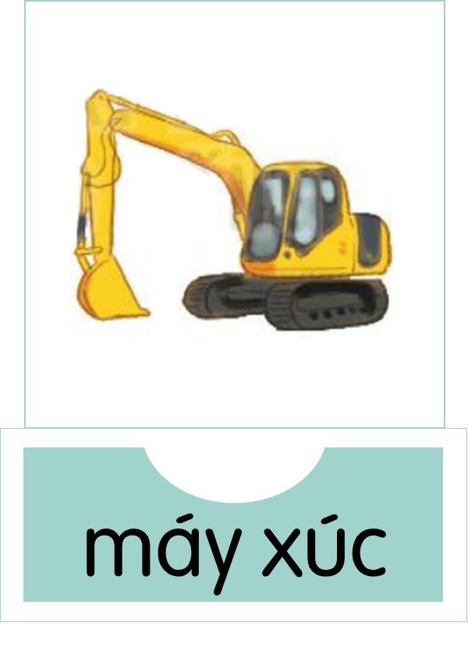
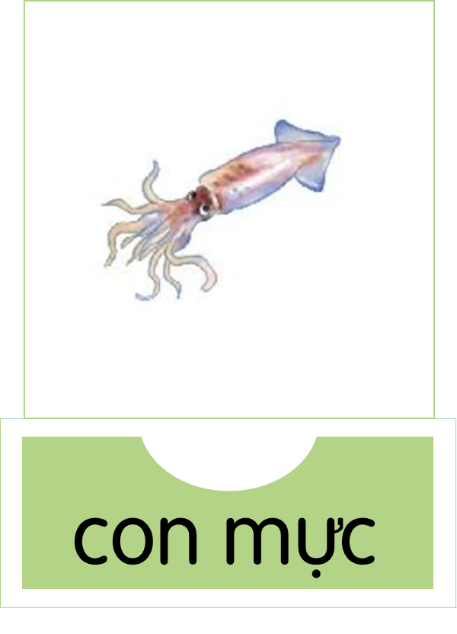
02
Đọc

Slide 11
03
VIẾT

Slide 12
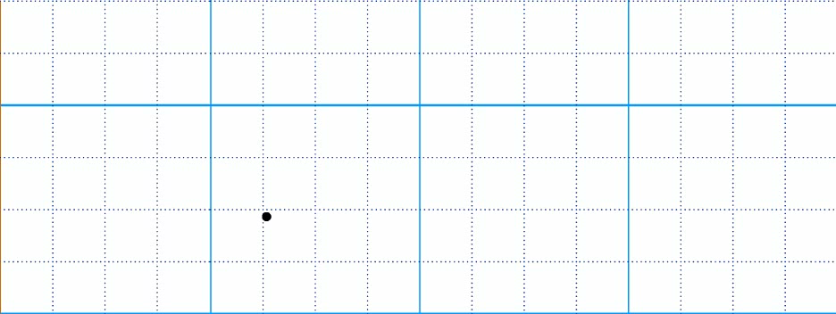
03
Viết

Slide 13
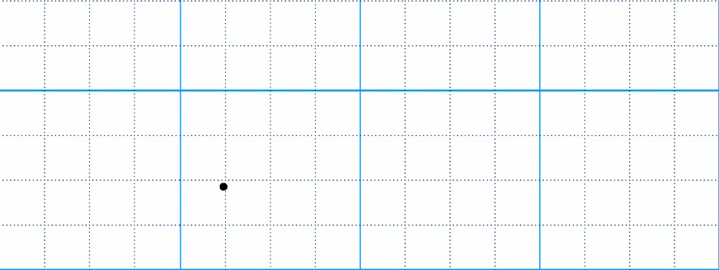
03
Viết

Slide 14
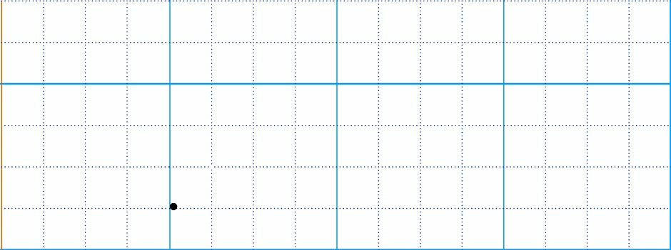
03
Viết

Slide 15
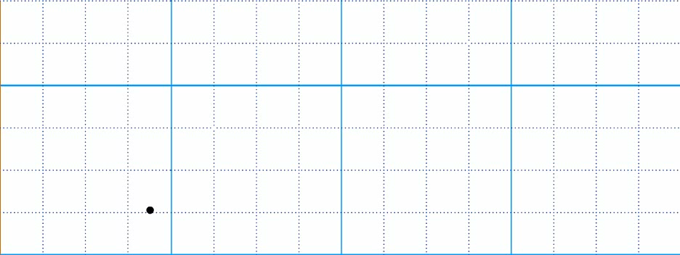
03
Viết

Slide 16
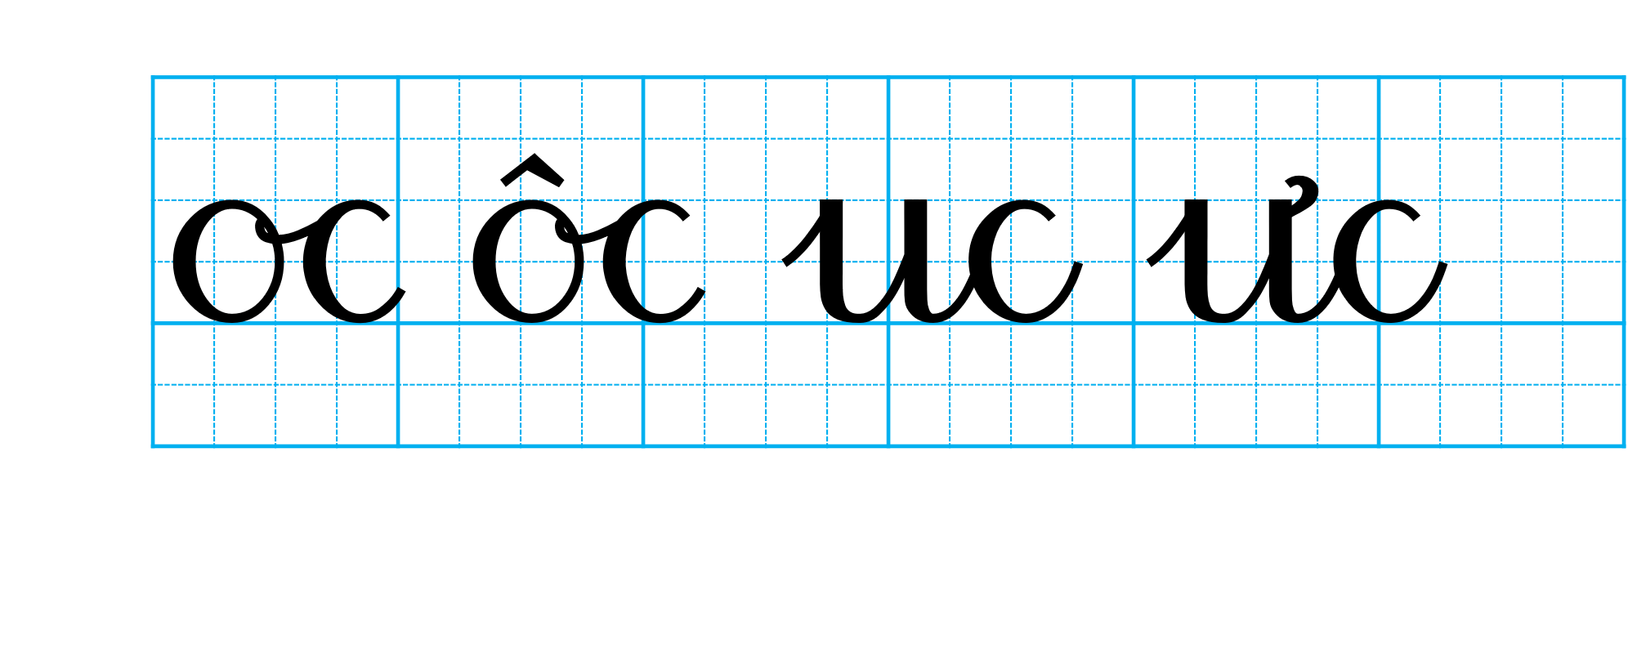
03
Viết

Slide 17
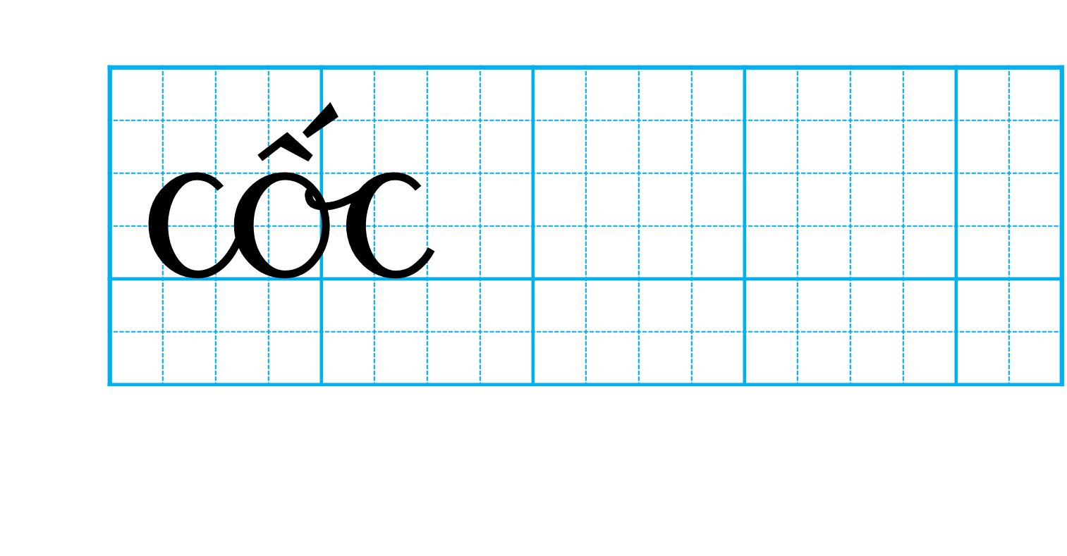

03
Viết

Slide 18
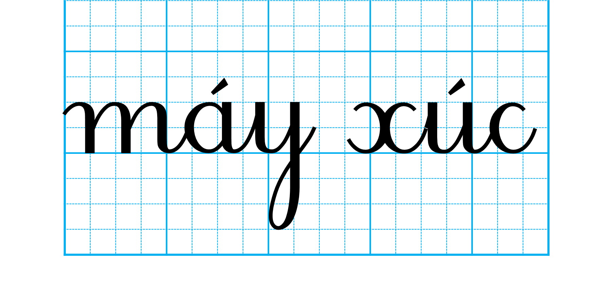
03
Viết

Slide 19
04
ĐỌC

Slide 20
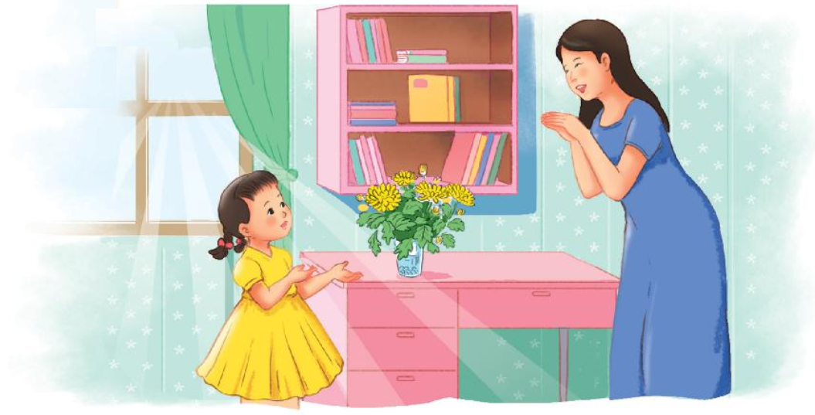
04
Đọc

Slide 21
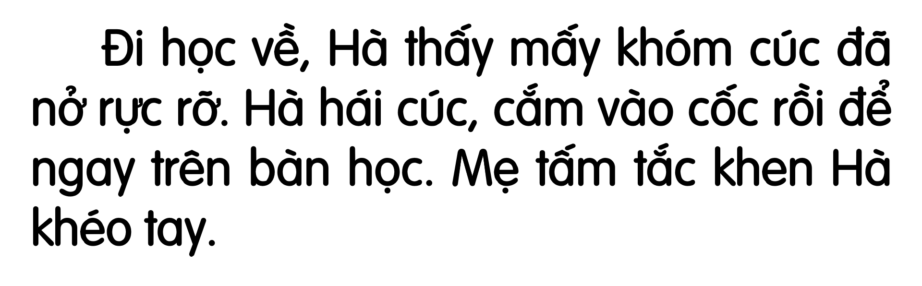
04
Đọc

Slide 22
05
NÓI

Slide 23
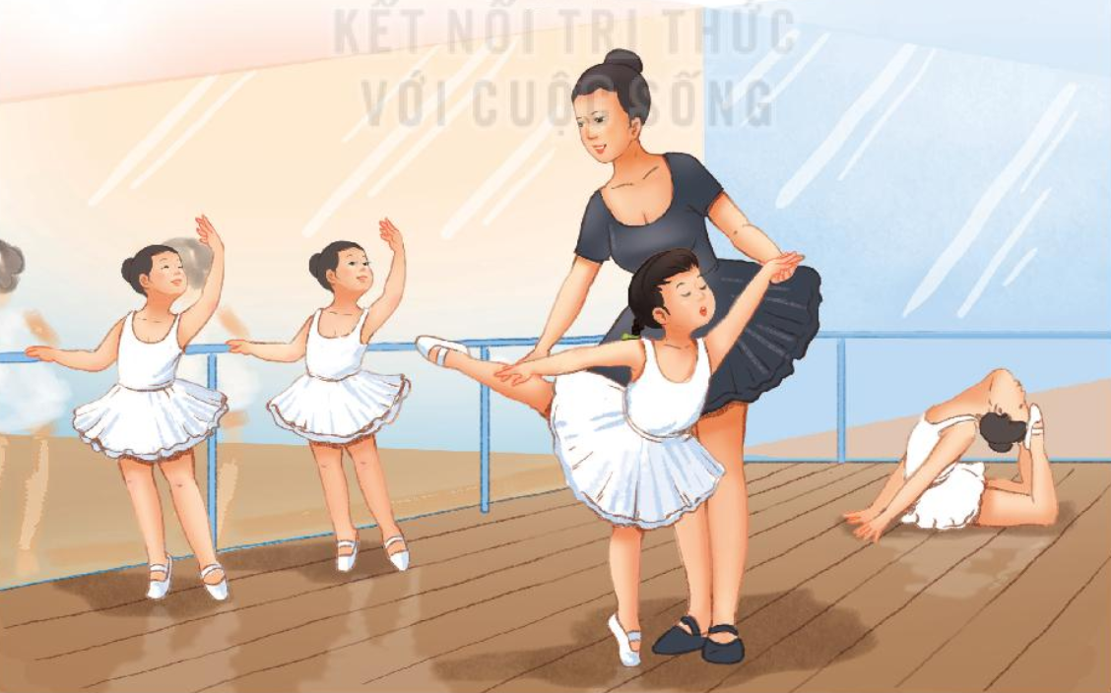
05
Nói
Say mê

Slide 24
Củng cố bài học

